Slide 1
Unit 4
Mavzu: O`zgarmas tokda ta`minlovchi manbalar
Reja:
Payvandlash o`zgartirgichlari va agregatlari
Kontakat payvandlash transformatorining tuzilishi
Payvandlash transformatorlaridagi payvandlash tokini rostlash

Slide 2
Pаyvаndlаsh o‘zgаrtirgichlаri vа аgrеgаtlаri
O‘zgаrmаs tоkning pаyvаndlаsh gеnеrаtоrlаri elеktr mаshinаlаrning mаxsus xillаri bo‘lib, ulаr qаttiq, tеz pаsаyadigаn vа sеkin pаsаyadigаn tаshqi VАT li qilib chiqаrilаdi. Pаyvаndlаsh gеnеrаtоrining vаlini аylаntiruvchi yuritmа sifаtidа yoki qisqа tutаshtirilgаn rоtоrli аsinxrоn elеktryuritgich yoki ichki yonuv yuritgichdаn fоydаlаnаdi (5.8-rаsm).

Slide 3
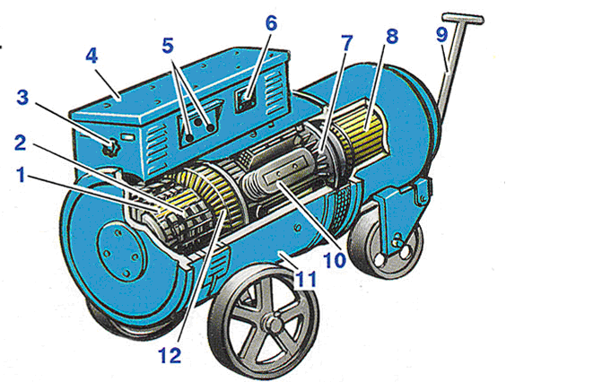
4.1-rаsm. Pаyvаndlаsh o‘zgаrtirgichi:
1 – kоllеktоrning misli plаstinkаlаri; 2 – gеnеrаtоr chyotkаlаri; 3 – bоshqаriluvchi rеоstаt; 4 – tаqsimlоvchi qurilmа; 5 – qisqichlаr; 6 – vоltmеtr; 7 – vеntilatоr; 8 – uch fаzаli аsinxrоn yuritg’ich; 9 – tоrtuvchi mоslаmа; 10 – mаgnit pоlyuslаri; 11 – kоrpus; 12 – lаngаr.

Slide 4
Hоzirgi vаqtdа аylаnuvchi o‘zgаrtirgichlаr pаyvаndlаsh to‘g’rilаgichlаri bilаn siqib chiqаrilmоqdа. Gеnеrаtоr bilаn elеktr yuritgich ulаngаn kоnstruksiya - pаyvаndlаsh o‘zgаrtirgichi dеyilаdi, gеnеrаtоr bilаn ichki yonuv yuritgichi ulаngаn kоnstruksiya – pаyvаndlаsh аgrеgаti dеyilаdi.
Elеktr uzаtish liniyalаri bo‘lmаgаn yoki ulаrdаn fоydаlаnish nоqulаy bo‘lgаn jоylаrdа pаyvаndlаsh ishlаrini оlib bоrishdа pаyvаndlаsh аgrеgаtlаri kеng ishlаtilаdi (5.9 - rаsm). Pаyvаndlаsh аgrеgаtlаri mаxsus tirkаmаdа аvtоmоbilgа ulаnаdi yoki аvtоmоbil kuzоvigа оrtilаdi.

Slide 5
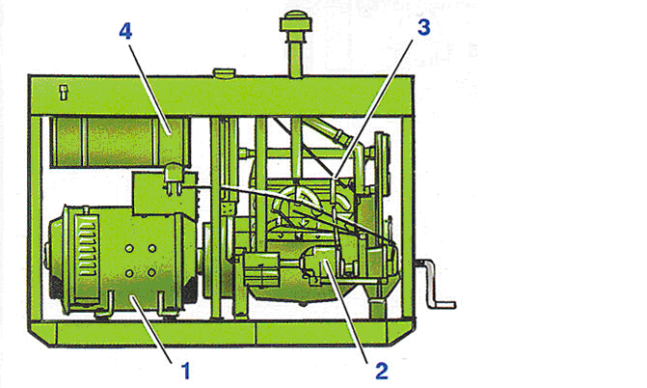
4.2 - rаsm. Pаyvаndlаsh аgrеgаti:
1 – gеnеrаtоr; 2 – yuritgich; 3 – аylаnish tеzligini rоstlоvchi mоslаmа; 4 – yonilg‘i bаki.

Slide 6
Sаnоаtdа kоllеktоrli (5.10-rаsm) vа vеntilli gеnеrаtоrlаr ishlаb chiqаrilаdi. Mustаqil qo‘zg’аtuvchi kоllеktоrli pаyvаndlаsh gеnеrаtоrining quymа po‘lаt kоrpusi (1) gеnеrаtоr mаgnit tizimini tаshkil qilаdi, ikki jufti mаgnit qutblаri (2) vа (4), ikkitа qo‘shimchа qutblаri (rаsmdа ko‘rsаtilmаgаn) vа W_{L} chulg‘аmlаri bilаn lаngаr (3) dаn tаshkil tоpgаn. Аsоsiy qutblаrdа gеnеrаtоrni mаgnitlоvchi W_{N} vа mаgnitsizlоvchi W_{R} chulg’аmlаri jоylаshgаn.

Slide 7
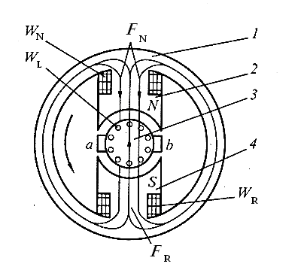
4.3-rаsm. Kоllеktоrli pаyvаndlаsh gеnеrаtоrining (ko‘ndаlаng kеsimi) tuzilishi:
1 – po‘lаt kоrpus; 2 vа 4 – аsоsiy qutblаr; 3 – lаngаr.

Slide 8
Pаyvаndlаsh tоki, kоllеktоrdаn mis-grаfit cho‘tkаlаr (а) vа (b) dаn оlinаdi, kоllеktоr lаngаr o‘qidа jоylаshgаn. Gеnеrаtоrning o‘qi аsinxrоn yuritgichni o‘qigа yoki ichki yonuv yuritgich vаligа ulаngаn. Mustаqil qo‘zg’аtishli gеnеrаtоrlаrdа (5.12-rаsm), W_{N} chulg’аmi mustаqil to‘g’rilаgich ko‘prigi V₁...V₄ dаn vа qo‘shimchа trаnsfоrmаtоr T₁ dаn mustаqil rаvishdа elеktr tаrmоg’idаn SQ o‘chirg’ichi vа F₁...F₃ sаqlаgichlаri оrqаli tа’minlаnаdi.
Mаgnitsizlоvchi chulg‘аm W_{N} yakоr chulg‘аmi W_{l} bilаn kеtmа-kеt ulаngаn, ulаr pаyvаndlаsh zаnjirini tаshkil qilаdi.

Slide 9
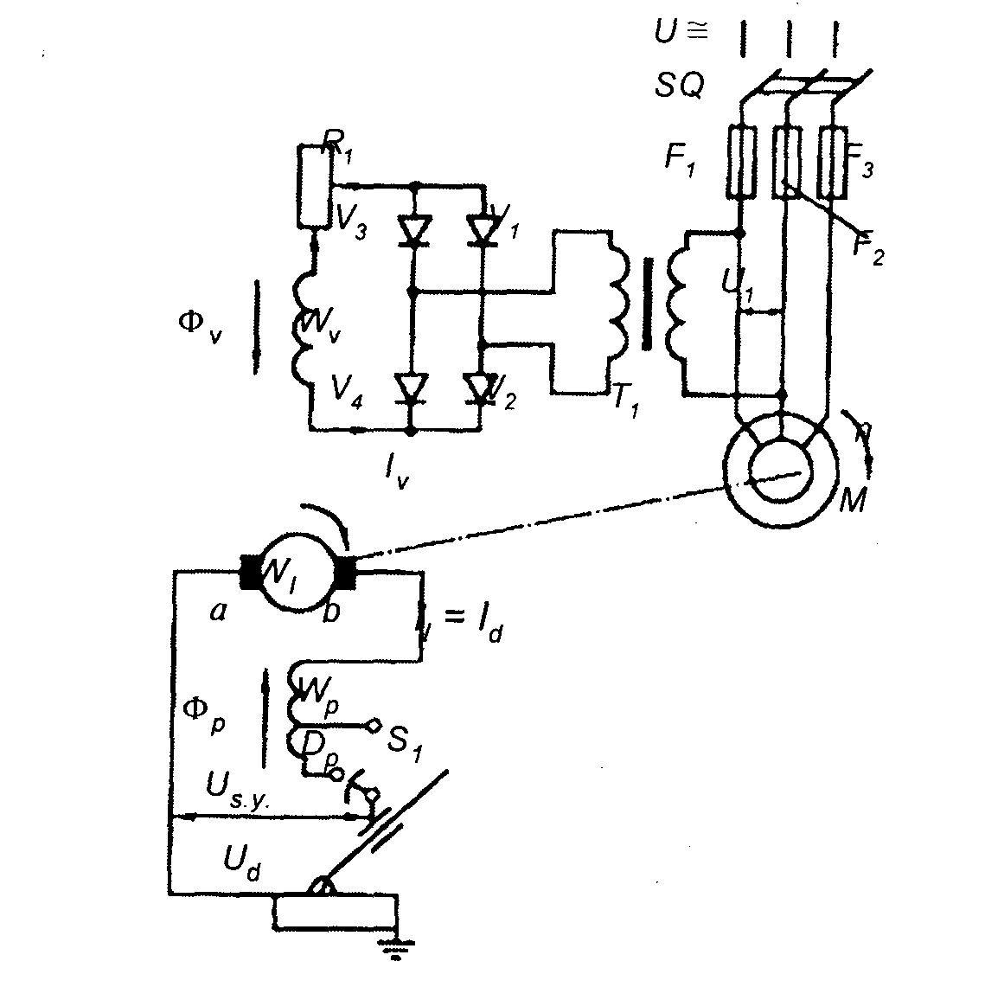
Qаytа ulаgich S₁ yordаmidа W_{R} chulg‘аmining o‘rаmlаr sоnini o‘zgаrtirish mumkin, vа bu bilаn pаyvаndlаsh tоki kuchini pоg’оnаli rоstlаsh mumkin. Hаr bir pоg’оnа chеgаrаsidа pаyvаndlаsh tоki kuchi o‘zgаruvchаn rеzistоr R₁ bilаn tеkis rоstlаnаdi, bundа W_{N} chu‘lg‘аmidа tоk kuchi vа mаgnit оqimi F_{N} ning qiymаti o‘zgаrаdi.
4.6-rаsm. Mustаqil qo‘zg’аtishli, kоllеktоrli pаyvаndlаsh o‘zgа-rtirgichining prinsipiаl sxеmаsi.

Slide 10
Sаlt yurish rеjimidа pаyvаndlаsh zаnjiri оchiq, аsinxrоn yuritgich M vа W_{v} chu‘lg‘аmigа kuchlаnish U₁ bеrilаdi. W_{N} chu‘lg‘аmidаn I_{N} tоki o‘tаdi vа F_{N} mаgnit qutbi 2, (N qutbi) (2)-(4) qutblаri vа qutb (4) (S qutbi) оrqаli bеrkilаdi. F_{N} оqimining mаgnit mаydоnidа lаngаr (3) ning chu‘lg‘аmi W_{L} аylаnаdi.
Gеnеrаtоrning (а) vа (b) cho‘tkаlаridа U_{s.yu.} kuchlаnish hоsil bo‘lаdi, uning qiymаti qo‘zg’аtish cho‘lg’аmi tоki N ning qiymаtigа bоg’liq, bu tоkni R₁ rеоstаti bilаn tеkis rоstlаsh mumkin.

Slide 11
2. Payvandlash transformatorining tuzilishi
Payvandlash transformatori kontaktli payvandlash mashinasining asosiy qismi bo‘lib, uning tavsifi mashinaning parametrlarini belgilab beradi. Kontaktli payvandlash uchun 250 kA gacha toklar talab qilinadi. Bunday toklarni past kuchlanishda (12 V gacha, kamdan-kam hollarda 25 V gacha) olish mumkin, chunki payvandlash transformatorining ikkilamchi konturidagi qarshilik nisbatan uncha katta emas.
Barcha payvandlash transformatorlari pasaytiruvchidir. Bir fazali o‘zgapyvchan tok (50 Hz) mashinalari va uch fazali o‘zgarmas tok mashinalarining transformatorlari to‘g‘ridan-to‘g‘ri 380 V (kamdankam hollarda 220 va 660 V) kuchlanishli sanoat tarmog‘i ga ulanadi. Ayrim hollarda transformatorlar oshirilgan (100–800 Hz) yoki yuqori (450 kGs gacha) chastotali tok bilan ta’minlanadi.

Slide 12
Transformator ikkilamchi chulg‘amining zarur salt yurish kuchlanish ikkilamchi konturning o‘lchamlari, payvandlanadigan materialning fizik xossalari, payvand birikmaning o‘lchamlari va hokazolarga qarab aniqlanadi.
Kontaktli payvandlash mashinalari transformatorlarining o‘ziga xos xususiyati ikkilamchi chulg‘amlar soni kamligidadir (bitta yoki ikkita). Har bir transformatorda birlamchi chulg‘am w₁ o‘ramlarining turli sonini ulash uchun bir necha bosqichlar bo‘ladi, shu tufayli U₂₀ o‘zgaradi va payvandlash tokini rostlashga erishiladi. w₁ ko‘payganda transformatsiya koeffitsienti kattalashagi, bu esa tarmoq kuchlanishi U₁ o‘zgarmagani holda U₂₀ ning pasayishi va I₂ ning kichiklashuviga olib keladi.

Slide 13
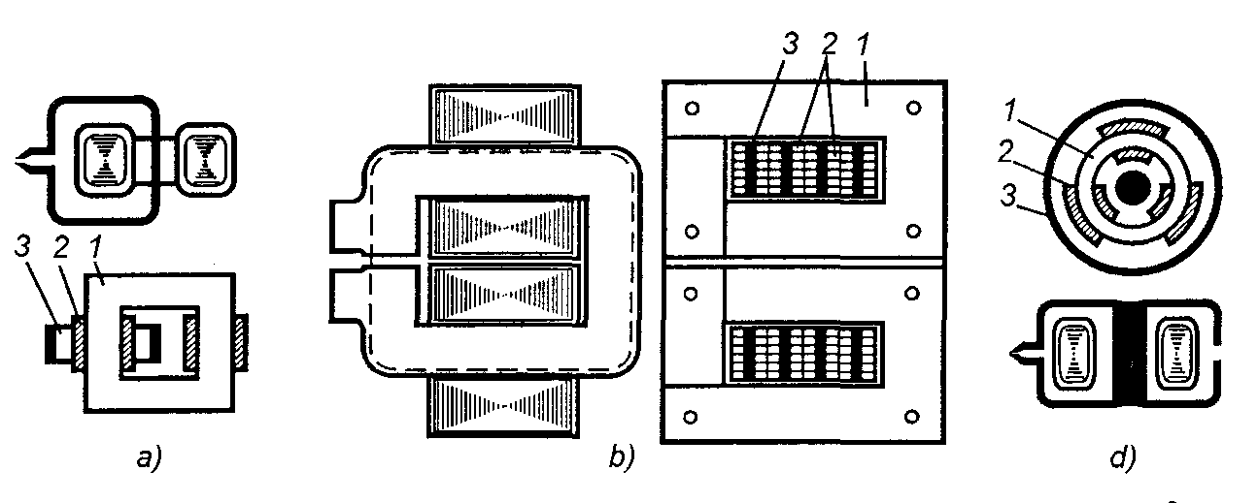
4.4-rasm. Kontaktli payvandlash mashinalari payvandlash transformatorlarining asosiy turlari va ularning qismlari:
a – sterjenli; b – zirxli; d – halqasimon;
1– magnit o‘tkazgich; 2 – birlamchi chulg‘am; 3 – ikkilamchi chulg‘am.

Slide 14
Transformator uchta asosiy uzel: magnitli uzak (magnit o‘tkazgich), birlamchi va ikkilamchi chulg‘amlardan tuzilgan. O‘zagining tuzilishiga qarab transformatorlar sterjen o‘zakli, zirx o‘zakli va halqasimon o‘zakli xillarga ajratiladi. Transformatorning sterjenli magnit o‘tkazgichi tayyorlanishiga ko‘ra sodda, ammo tarqalish oqimlari kattaligi, transformator po‘lat ancha ko‘p sarflanishi va chulg‘amlarni mexanik tarzda mahkamlash qiyinligi tufayli u kam qo‘llaniladi. Transformatorning zirxli magnit o‘tkazgichi tayyorlashda po‘latni tejash va chulg‘amlarni magnit o‘tkazgichga nisbatan ishonchliroq mahkamlash imkonini beradi, shuningdek tarqalish oqimlarini kamaytiradi. Halqasimon magnit o‘tkazgichli transformatorlar asosan quvurlarni payvandlashga muljallangan.

Slide 15
Transformatorlarning magnit o‘tkazgichlari 1211, 1212, 1511, 1512 markali issiq holatda yoyilgan elektrotexnika po‘lati yoki 3412, 3414 markali sovuq holatda yoyilgan elektrotexnika po‘latining 0,5mm qalinliklagi to‘rtburchak П-, Ш-simon yoki halqasimon shakldagi plastinalaridan yig‘iladi. Uyurma toklar tufayli yuqotishlarni kamaytirish maqsadida plastinalarning ikki tomoni lok bilan qoplanadi. Sovuq holatda yoyilgan o‘ralgan (rulon) yoki tasmasimon po‘latdan o‘zaklar eshilib, qatlamlari suyuk shisha va kaolindan iborat tarkib bilan izolyatsiyalanadi.

Slide 16
Birlamchi chulg‘amlar ikki turda – silindrsimon va disksimon qilib tayyorlanadi. Silindrsimon chulg‘am asosan quvvati 25 kVA dan oshmaydigan sterjenli transformatorlarda qo‘llanilib, bitta, kamdan-kam hollarda ikkita g‘altakdan iborat bo‘ladi, g‘altaklar dumaloq yoki to‘rtburchak kesimli izolyatsiyalangan chulg‘ambop simdan (ПСД markali mis yoxud aluminiydan ishlangan) balandligi bo‘yicha bir necha qator va eni bo‘yicha bir necha qavat qilib o‘raladi. Qatlamlar orasidagi qistirmalar uchun В sinfidagi izolyatsiyalovchi material ishlatiladi, bu material qizishga chidamlilik (125°C gacha qizdirilganda) va namga chidamlilik yetarli darajada bo‘lishini ta’minlaydi. Chulg‘am havo yoki suv bilan sovitiladi.

Slide 17
Disksimon chulg‘amlar to‘rtburchak chulg‘ambop misdan (eni 5,1–14,5 mmПВД, ПСД markali) yoki aluminiydan (eni 4,7–19,5 mm, AПСД, AПВД markali) tayyorlanadi. О‘ramlar bir-biridan va transformatorning boshqa qismlaridan 0,2–0,3 mm qalinlikdagi elektr kartoni, 0,2–0,3 mm qalinlikdagi slyudinit, 0,17 mm qalinlikdagi shisha eskapon vasitasida ajratiladi (izolyatsiyalanadi)
Tayyor bo‘lgan g‘altaklar tortib joyga to‘planadi va butun yuzasi kiper tasmasi yoki eskaponli loklangan latta bilan izolyatsiyalanib, lok shimdiriladi hamda chamasi 100°C haroratda quritiladi. Transformatorning birlamchi chulgami alohida-alohida disksimon g‘altaklardan yigilib, g‘altaklar o‘zaro ketma-ket yoki ketma-ket-parrallel ulanadi.

Slide 18
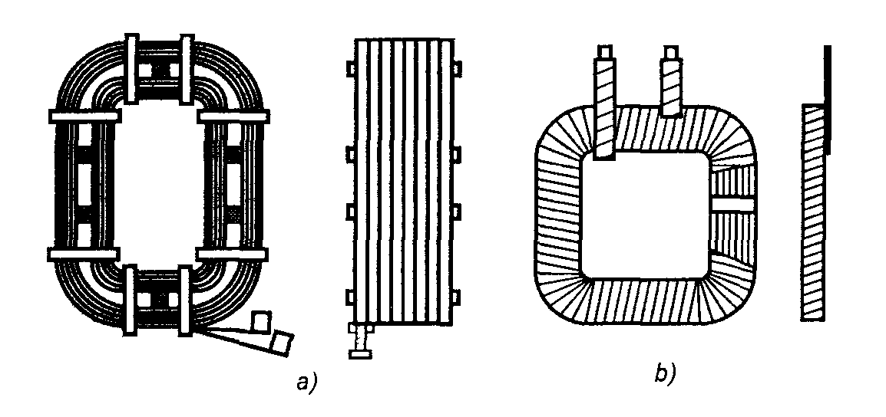
G‘altaklar ikkilamchi chulg‘amning alohida disklari bilan navbatlashib keladi, bu bilan transformator magnit oqimining tarqalishi kamayishiga erishiladi va ayni paytda issiqlik ikkilamchi chulg‘amning suv bilan sovitiladigan diskiga o‘tib ketishi xisobiga birlamchi chulg‘amning sovishi yaxshilanadi. G‘altak ishdan chiqqanda butun birlamchi chulg‘amni qayta o‘ramasdan yangisi bilan almashtiriladi.
4.5-rasm. Payvandlash transformatorlarining birlamchi chulg‘amlari:
a – silindrsimon; b – disksimon.

Slide 20
Payvandlash transformatori ulanganda uning o‘zagi va chulg‘amlarida ancha katta elektrodinamik kuchlar yuzaga keladi. Agar chulg‘amlar puxta maxkamlanmagan bo‘lsa, izolyatsiya buzilishi va transformator ishdan chikishi mumkin. Shuning uchun o‘zak qattiq ramkalar yordamida boltlar bilan qotirib qo‘yiladi. Chulg‘amlar qisuvchi boltlar yoki ponalar vositasida ishonchli maxkamlab quyiladi.
Yig‘ib bo‘lingan transformatorning birlamchi g‘altaklari ikkilamchi chulgamlaridan getinaks yoki slyudinit qistirmalar vositasida, o‘zakdan esa elektr kartoni slyuda yoxud ularning o‘rnini bosuvchi materiallardan qilingan qistirmalar vositasida ajratib qo‘yiladi (izolyatsiyalanadi), yo bo‘lmasa epoksid kompaundi eritib quyilali. Keyingi holda chulg‘amlar namlik, ifloslanishdan yaxshi himoyalanadi, mexanik va elektr mustahkamligi yuqori bo‘ladi.

Slide 21
Payvandlash transformatorlaridagi payvandlash tokini rostlash
Payvandlash toki ikkilamchi kuchlanish U₂₀ ni o‘zgartirish yo‘li bilan rostlanadi. Ikkilamchi kuchlanishni rostlash bosqichlari soni 4–16 doirasida tanlanadi. Oxirgidan oldingi bosqich nominal (, istalgan bosqichda rostlash koeffitsienti kuyidagicha bo‘lsin:
hisoblab aniqlangan) bosqichdir. Chulg‘am sxemasi shunday bajarilmogi kerakki
bunda U_{2max} va U_{2,1} – eng katta (maksimal) hamda eng kichik (minimal) ikkilamchi kuchlanishlar.

Slide 22
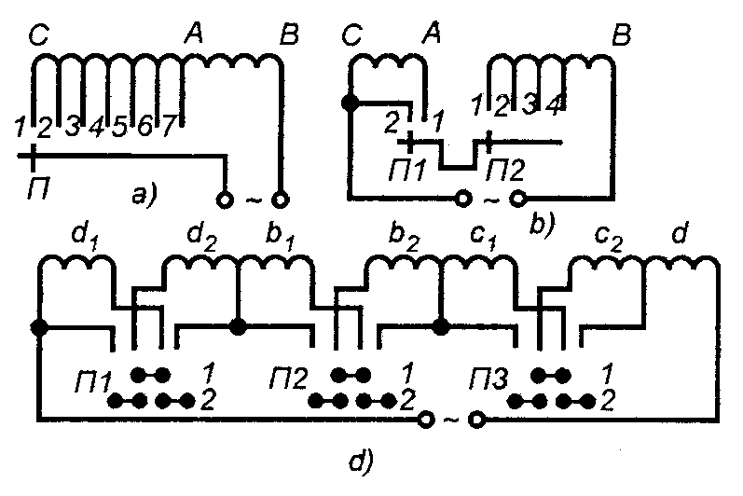
4.7-rasm. Transformatorning ikkilamchi kuchlanishini rostlash sxemasi.

Slide 23
Kuchlanishning bosqichlar bo‘yicha o‘zgarishi mumkin qadar bir tekis bo‘lishi zarur. Chulg‘amning hammasi magnit o‘tkazgichda simmetrik joylashtirish mumkin bo‘lgan juft sonli g‘altaklarda joylashtirilmogi darkor.
Faqat kichik quvvatli mashinalar uchun qo‘llaniladigan o‘ramlar soni w₁ ni uzgartirishning eng sodda sxemasi transformatorning birlamchi chulg‘ami uning 1–7 tarmoqlarini bo‘lma almashlab ulagichi A ning klemmalariga ulash orqali bo‘lmalarga (seksiyalarga) ajratilganda hosil bo‘ladi.
Sxemada ikkita almashlab ulagich: A1 va A2 bor. Ular (1) holatga o‘rnatilganda birlamchi chulgam batamom uzilgan bo‘ladi. Agar bunda almashlab ulagich A2 (4) holatga (yukori bosqich) o‘rnatilgan bo‘lsa, o‘ramlarning eng kam soni ulanadi. Sxema o‘rtacha quvvatli mashinalar uchun qo‘llaniladi.

Slide 24
Birlamchi chulgam o‘ramlari ketma-ket-parallel ulangan sxemada istalgan bosqichda hamma o‘ramlarda tok oqadi. O‘ramlar soni ularni uzib qo‘yish bilan emas, balki parallel ulash bilan o‘zgartiriladi. Bunday sxemani almashlab ulash uchun uchta almashlab ulagich (A1, A2 va A3) talab etiladi. Mazkur sxema o‘rtacha va katta quvvatli mashinalarda qo‘llaniladi.

Slide 25
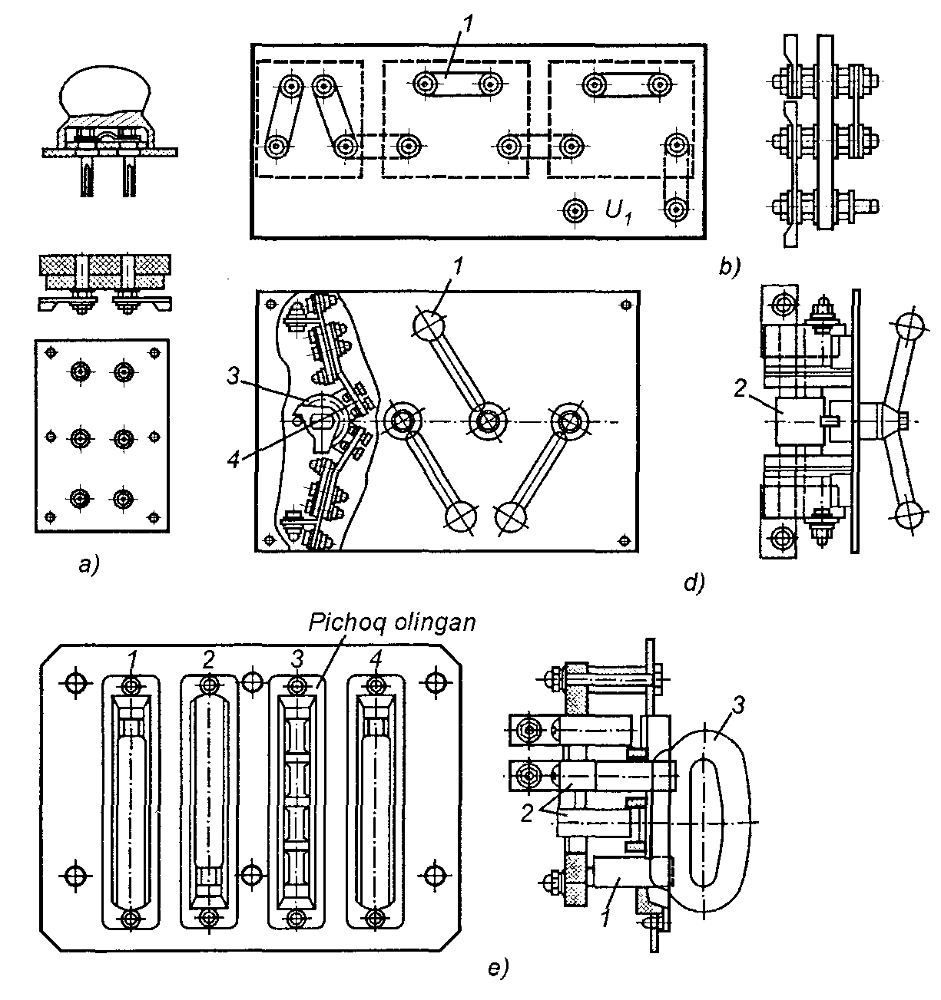
4.8-rasm. Payvandlash transformatorining bosqichlarini almashlab ulagichlar:
a – shtepsel orqali ulunadigan; b – plastinali; d – barabanli; e – pichokli.

Slide 26
Bosqich almashlab ulash uchun bir necha xil almashlab ulagichlardan foydalaniladi:
kichik quvvatli mashinalarda – qisqa tutashtirilgan vilkadan iborat, shtepsel orqali almashlab ulagich;
quvvatli 300 kV gacha bo‘lgan mashinalarda – pichoqli almashlab ulagichlar, ularda mis pichoq plastinalarning prujinalanuvchi kontaktlari orasiga kirgiziladi;
plastinali almashlab ulagichlar katta quvvatli mashinalarda ishlatiladi; bunda bosqichlar shpilkalarda gayka bilan maxkamlangan tok keltiruvchi plastinalar holatini o‘zgartirish orqali almashlab ulanadi;
barabanli almashlab ulagichlarda sirpanuvchi kontaktlar bo‘lib, ular baraban (2) ichiga o‘rnatilgan kontakt lamellari (3) ga kisiladi. Baraban izolyatsiyalangan dasta (1) burilganda bilan chulg‘amlar almashlab ulanadi.

Slide 27
Uyga topshiriq: Payvandlash transformatorini hisoblash
Bir fazali o‘zgaruvchan tok transformatorini hisoblash uchun boshlang‘ich ma’lumotlar:
1) nominal payvandlash toki I_{2n} yoki uzoq muddatli ikkilamchi tok I_{2u.m} (A);
2) birlamchi kuchlanish U₁ (V) va tok chastotasi f (Hz);
3) salt yurish ikkilamchi kuchlanishi: nominal, eng kichik va eng katta U_{20n}, U_{20min} va U_{20max} (V);
4) ikkilamchi kuchlanishni rostlash bosqich soni n va chegaralari;
5) ulanish muddati UM (%);
6) transformatorning turi (sterjenli yoki zirxli);
7) magnit o‘tkazgichning materiali va tuzilishi;
8) chulg‘amlarning ishlanish (lok shimdirilgan, emal qoplangan yoki epoksid kompaundi eritib kuyilgan disksimon yoxud silindrsimon galtaklar);
9) chulg‘amlar izolyatsiyasining qizishga chidamlilik sinfi;
10) chulg‘amlar va magnit o‘tkazgichning sovitilishi.

Slide 28
Transformator ulashning oxiridan oldingi bosqichida nominal quvvatni hosil qilmogi zarur. Oxirgi bochqich zaxira bosqich hisoblanadi, u nominal quvvatdan katta quvatda, lekin kichik UM da ishlashga imkon beradi.
Boshlang‘ich ma’lumotlarga ega bo‘lgach, transformatorning turi, bosqichlarni almashlab ulagich turi va uning chulg‘amlarini sovitish usuli tanlanadi.
Birlamchi chulg‘amlarning qismlariga keltiriluvchi hisoblab topiladigan kuchlanish U₁ ulovchi qurilmaning turiga bog‘liq bo‘lib, 330 dan 380 V gacha o‘zgarib turadi. Ushbu kuchlanishning pasayishi ignitronlarda yuz beradi (20 V gacha), bu pasayish tokni ravon rostlash va uning barqarorlashuvi uchun zarurdir.
Elektrik hisoblash birlamchi chulg‘am sxemasini tanlashdan boshlanadi. Sxema tanlab olingach, hamma bosqichlardagi kuchlanish aniqlanadi.
U_{2n}/U_{2(n-1)}=const nisbat maqsadga muvofikdir. Kuchlanishning bosqichlar bo‘yicha o‘zgarishi geometrik U_{2(n)}=U₂₍₁₎x^{n-1} yoki arifmetik U_{2(n)}=U₂₍₁₎+(n-1)ΔU₂ progress bo‘yicha yuz berishi mumkin. Ayrim hollarda qatorning maxraji almashlab ulagichning muayyan holatlarida o‘zgarishi mumkin.

Slide 29
Tok bosqichli rostlanadigan mashinalar uchun n raqamli rostlash bosqichidan n+1 raqamli rostlash bosqichiga o‘tilganda transformatsiya koeffitsienti 20-30% dan ortiq kamaymasligi kerak.
Bosqichlar bo‘yicha kuchlanish ma’lum bo‘lgach, birlamchi chulg‘am o‘ramlarining soni aiiklanadi. w₂=1 bo‘lganda eng yakin yaxlit songacha yaxlitlash va U_{2n} tegishlicha tuzatishlar kiritish bilan w_{n}=U₁/U_{2n} bo‘ladi. Olingan o‘ramlar soni va hisoblangan ikkilamchi kuchlanishlar jadvalda jamlanadi.
Birlamchi va ikkilamchi o‘ramlarning kesimlari uzoq muddatli toklar bo‘yicha hisoblanadi. Ularning eng katta qiymatlari nominal bosqich bo‘yicha qabul qilinadi.

Slide 36
Tekshirish uchun savollar
1. Chulg‘аmlаri surilаdigаn trаnsfоrmаtоrdа pаyvаndаsh tоki kuchi qаndаy rоstlаnаdi?
2. Yoy bilаn dаstаkli pаyvаndlаsh uchun bir pоstli to‘g’rilаgichlаr qаndаy аsоsiy uzеllаrdаn tuzilgаn?
3. Payvandlash transformatori qanday vazifani bajaradi?
4. Payvandlash transformatori qanday asosiy uzellardan tuzilgan?
5. Payvandlash transformatorlarida magnit o‘tkazgichlarning qaysi turlari qo‘llaniladi?
6. Payvandlash transformatorlarida birlamchi chulg‘amning qaysi turlari ishlatiladi?

Slide 37
E’tiboringiz uchun rahmat

